Slide 1

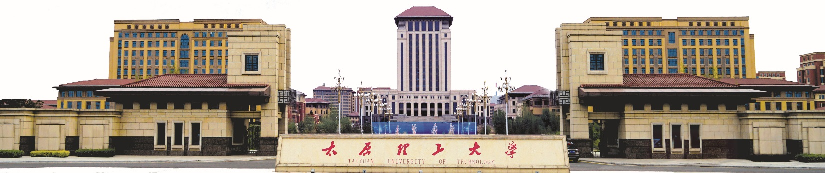
207实验室
山西省国防先进技术创新中心
太原理工大学超算创新实践基地
超算基地招新学习路线分配
汇报人：李名哲
2024年9月25日

Slide 2
目录/Contents
01
大一全体
02
大二深度学习
03
大二并行计算
04
大二集群运维

Slide 3
一、大一全体
C语言
浙大翁恺https://www.bilibili.com/video/BV1dr4y1n7vA/?spm_id_from=333.337.search-card.all.click&vd_source=13fbc0c46100ec402553650bb36bf1a7
辅助参考资料：《C Primer Plus》
汇报时间：每两周周六中午2点，下一次是10.13号

Slide 4
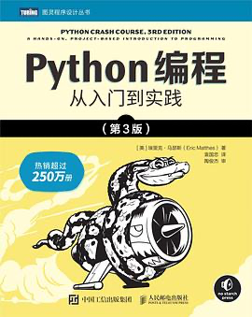
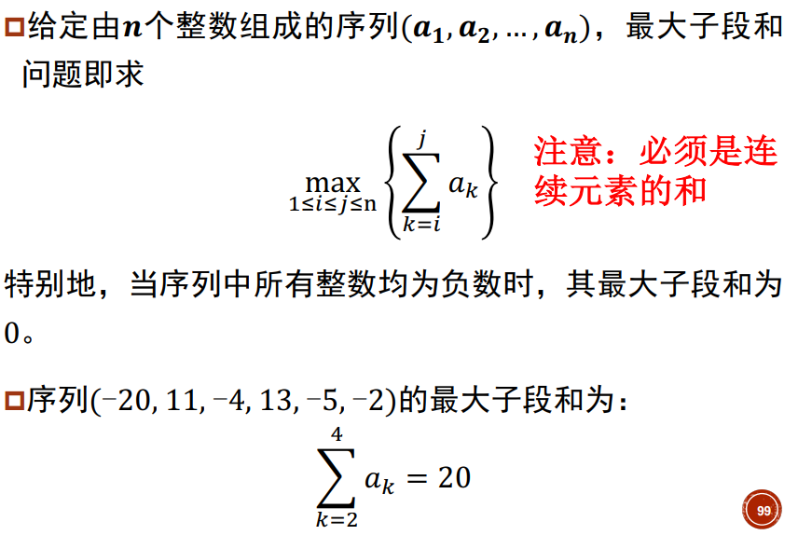
二、大二深度学习
学习参考资料：书籍《 Python编程：从入门到实践》看到类完
汇报时间：同上
动手敲代码！！！
算法题：最大子段和问题
要求：不能使用暴力解法

Slide 5
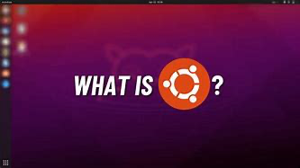
三、大二并行计算和集群运维
安装Linux（双系统）: Ubuntu 和 Centos均可（最好Ubuntu）
安装步骤：自己上网搜寻资料
安装完毕后，了解Linux基础，
网课：https://www.bilibili.com/video/BV1ex411x7Em
/?spm_id_from=333.337.search-card.all.click&vd_source=7819eaebd3c1e0399e17b33443d503c7
(P3-P100)
汇报时间：同上

